Slide 1
Муниципальное дошкольное образовательное учреждение «Детский сад № 20 комбинированного вида»
Проект подготовительной группы № 11
«Изучаем народную культуру с дошкольниками»

Slide 2
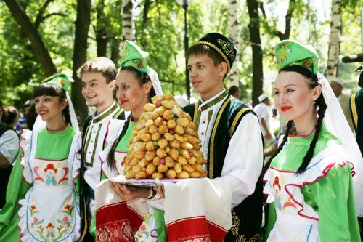
Мой край родной
Здесь много наций.
Живем мы в дружбе и в любви
Мордва, татары, и чуваши –
Примером миру станем мы.
Рузаль Мухаметшин
Ребенок с раннего детства живет в родной национальной среде, «впитывая с молоком матери» культурные ценности и нравственные ориентиры, заложенные в культуре народа. Взрослея, ребенок и сам становится не только представителем своего народа, но и хранителем и продолжателем традиций. И маленький татарин, и маленький башкир, и маленький русский, и другие должны иметь представление о культуре, быте, жизни другого народа, доступное их возрасту. В связи с актуальностью темы, по федеральным государственным требованиям, в связи с тем, что воспитатель нашей группы является представительницей татарской нации, а также очень много детей этой национальности, была выбрана тема ознакомление с культурой татарского народа.

Slide 3
Цель проекта:
Формирования у детей нравственно-патриотических чувств и толерантности к людям других национальностей
Задачи проекта:
Расширить знания детей о жизни людей, татарской национальности их обычаях, традициях, фольклоре;
Познакомить с национальной одеждой татар;
Дать представление о национальных жилищах татар;
Приобщать детей и родителей к играм татарского народа;
Воспитывать чувство толерантности к представителям других национальностей, чувство гордости за свой народ и его культуру;

Slide 4
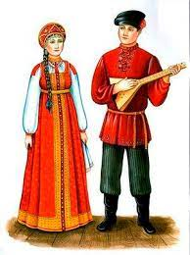
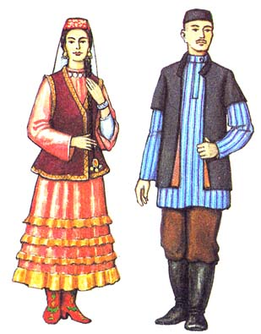
Коренная область расселения русского и татарского народов - Восточно-Европейская равнина. По мере освоения земель русские находились в тесном контакте с другими народами. Благодаря этому великое географическое и историческое пространство, объединяемое понятием Русь и Россия. Россия является многонациональным государством, на территории которого проживает более 180 народов

Slide 5
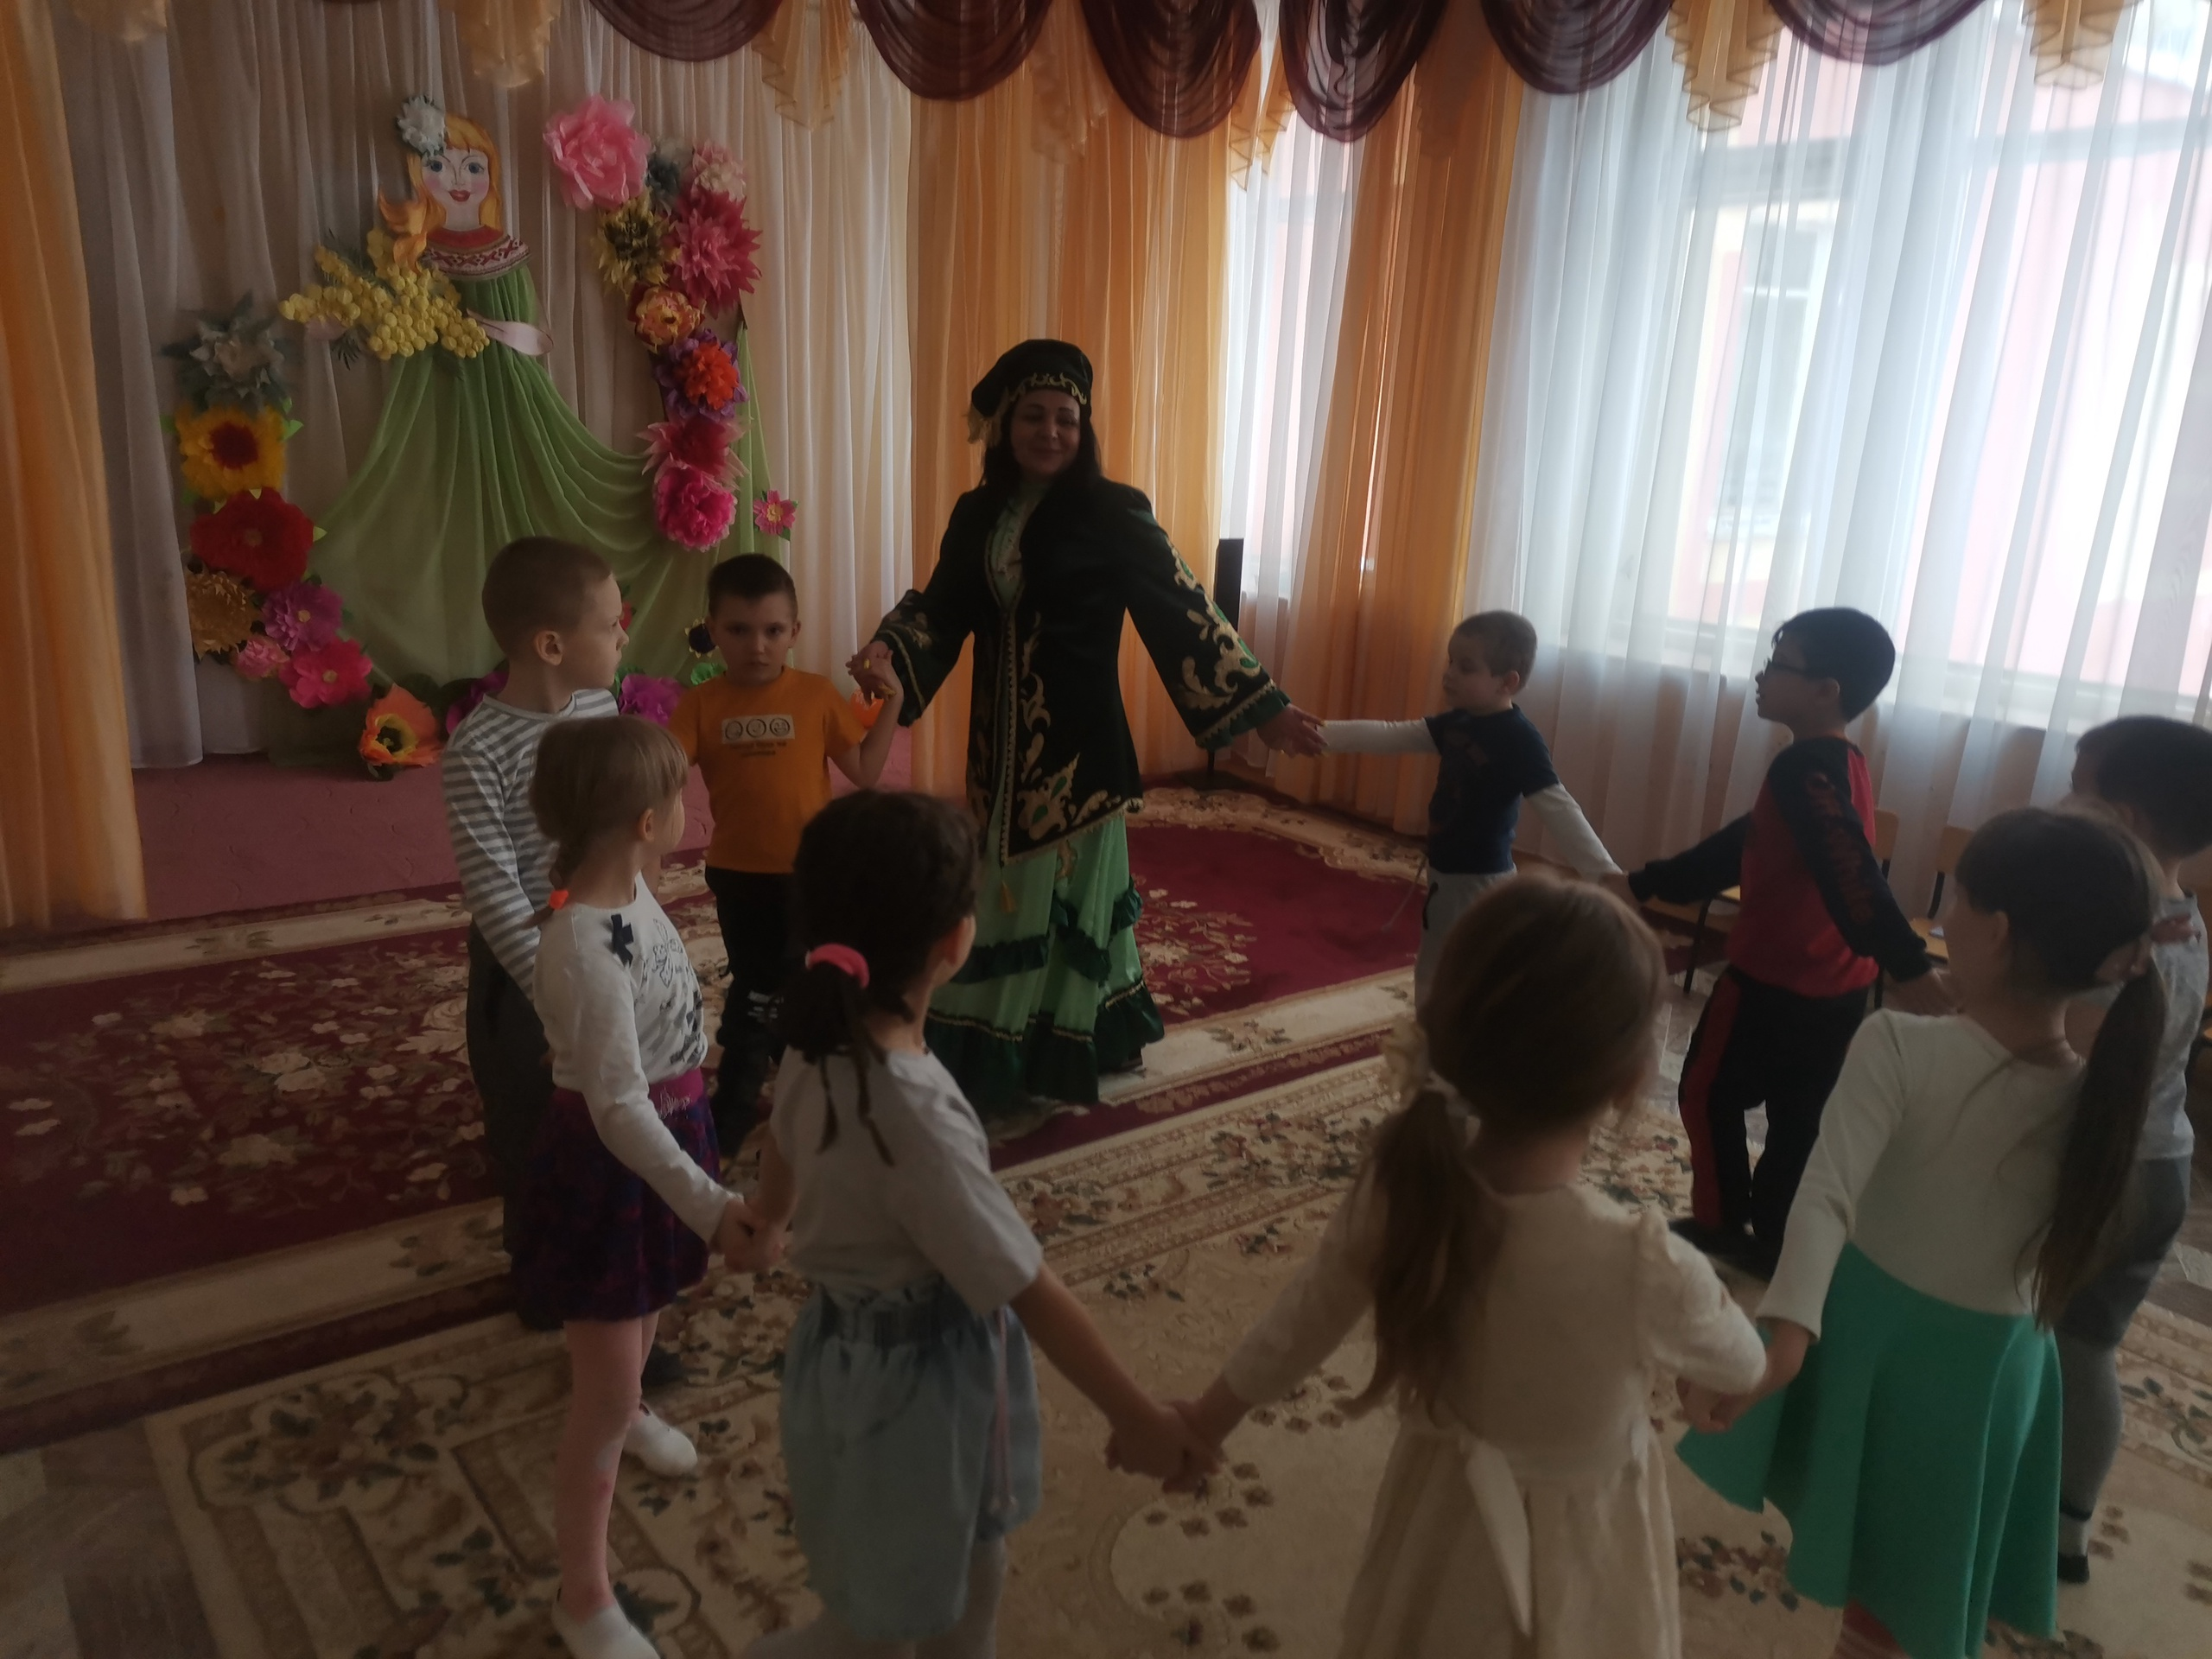
Живут в России разные народы с давних пор. Одним – тайга по нраву, другим – степной простор. У каждого народа язык свой и наряд. Один - черкеску носит, другой надел халат. Один – рыбак с рожденья, другой – оленевод. Один кумыс готовит, другой – готовит мёд. Одним милее осень, другим милей весна. А Родина Россия у нас у всех – одна.

Slide 6
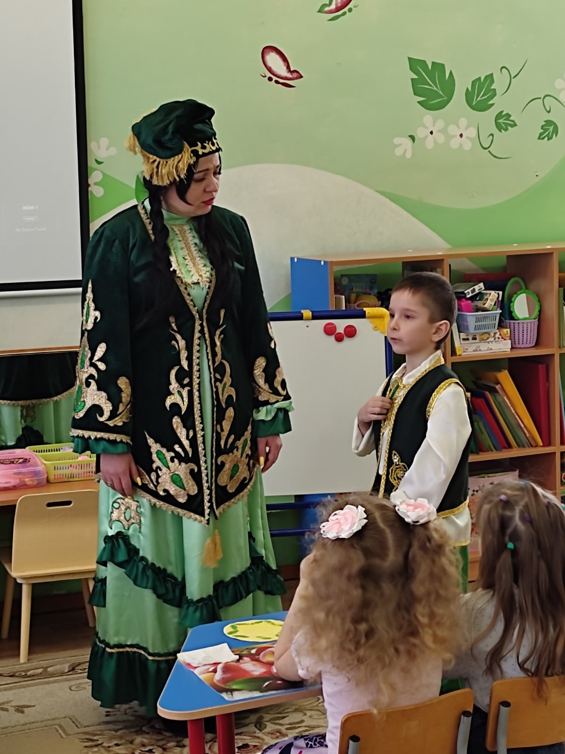
Татарский народ хранит многовековые традиции своих предков - булгар, которые сумели достичь высокого уровня культурного развития. Это стало той основой, на которой в дальнейшем развивалась вся татарская культура.
С дошкольного возраста нужно воспитывать детей гражданами своей малой и большой Родины. Поэтому необходимо, кроме элементарных сведений о Республике, в которой они проживают, дать ознакомительные сведения о Республике Татарстан, которая является народной столицей татарского народа. Очень важно воспитывать у детей дошкольников ответственность, гражданскую позицию, любовь к своей нации и уважение к другим народам.

Slide 7
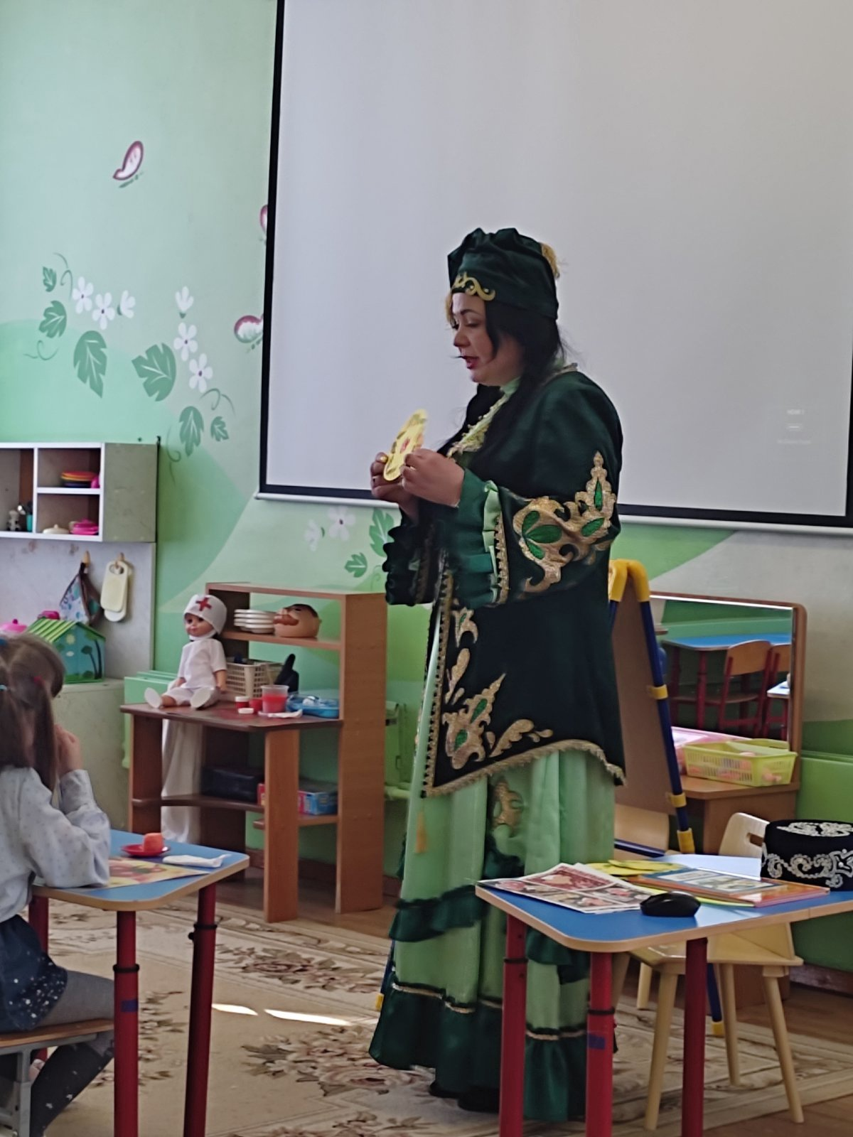
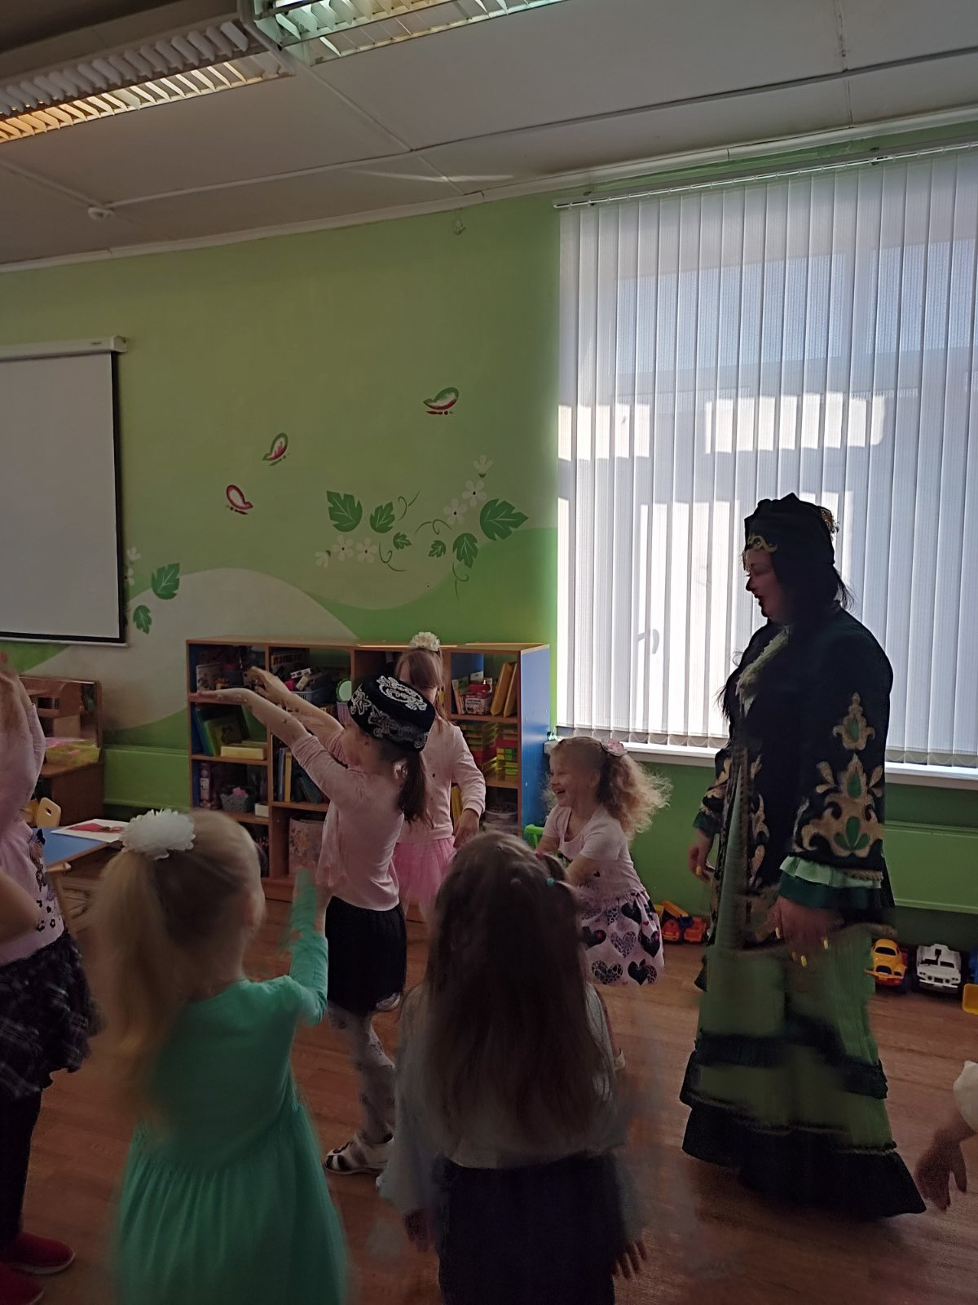
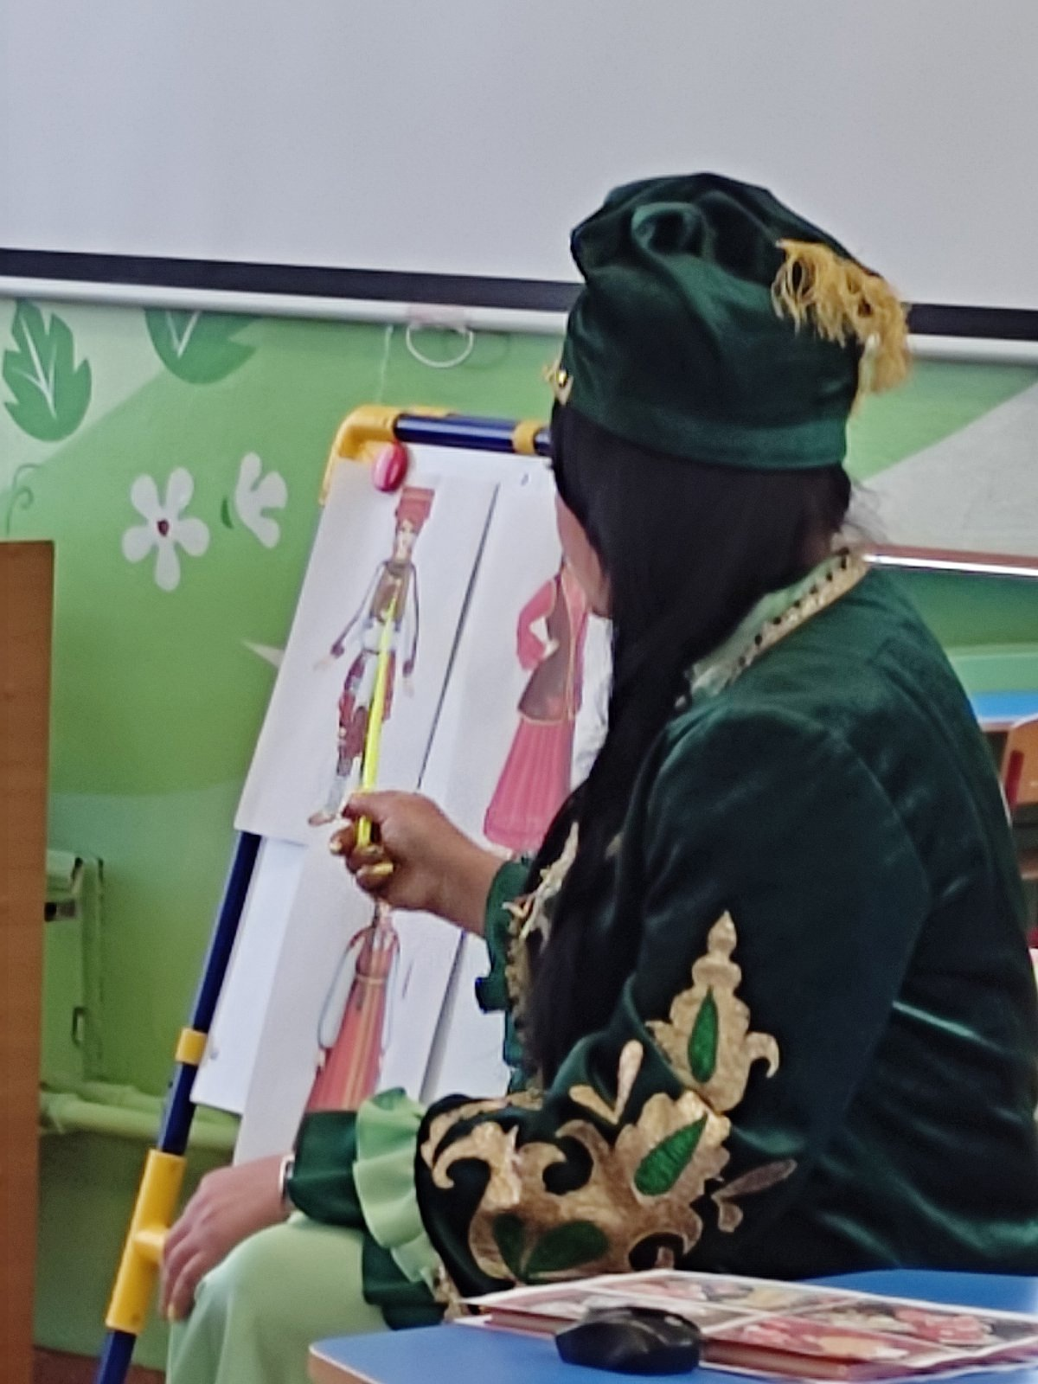
Основным направлением работы детского сада является нравственно- патриотическое воспитание, приобщение детей к национальной культуре.

Slide 8
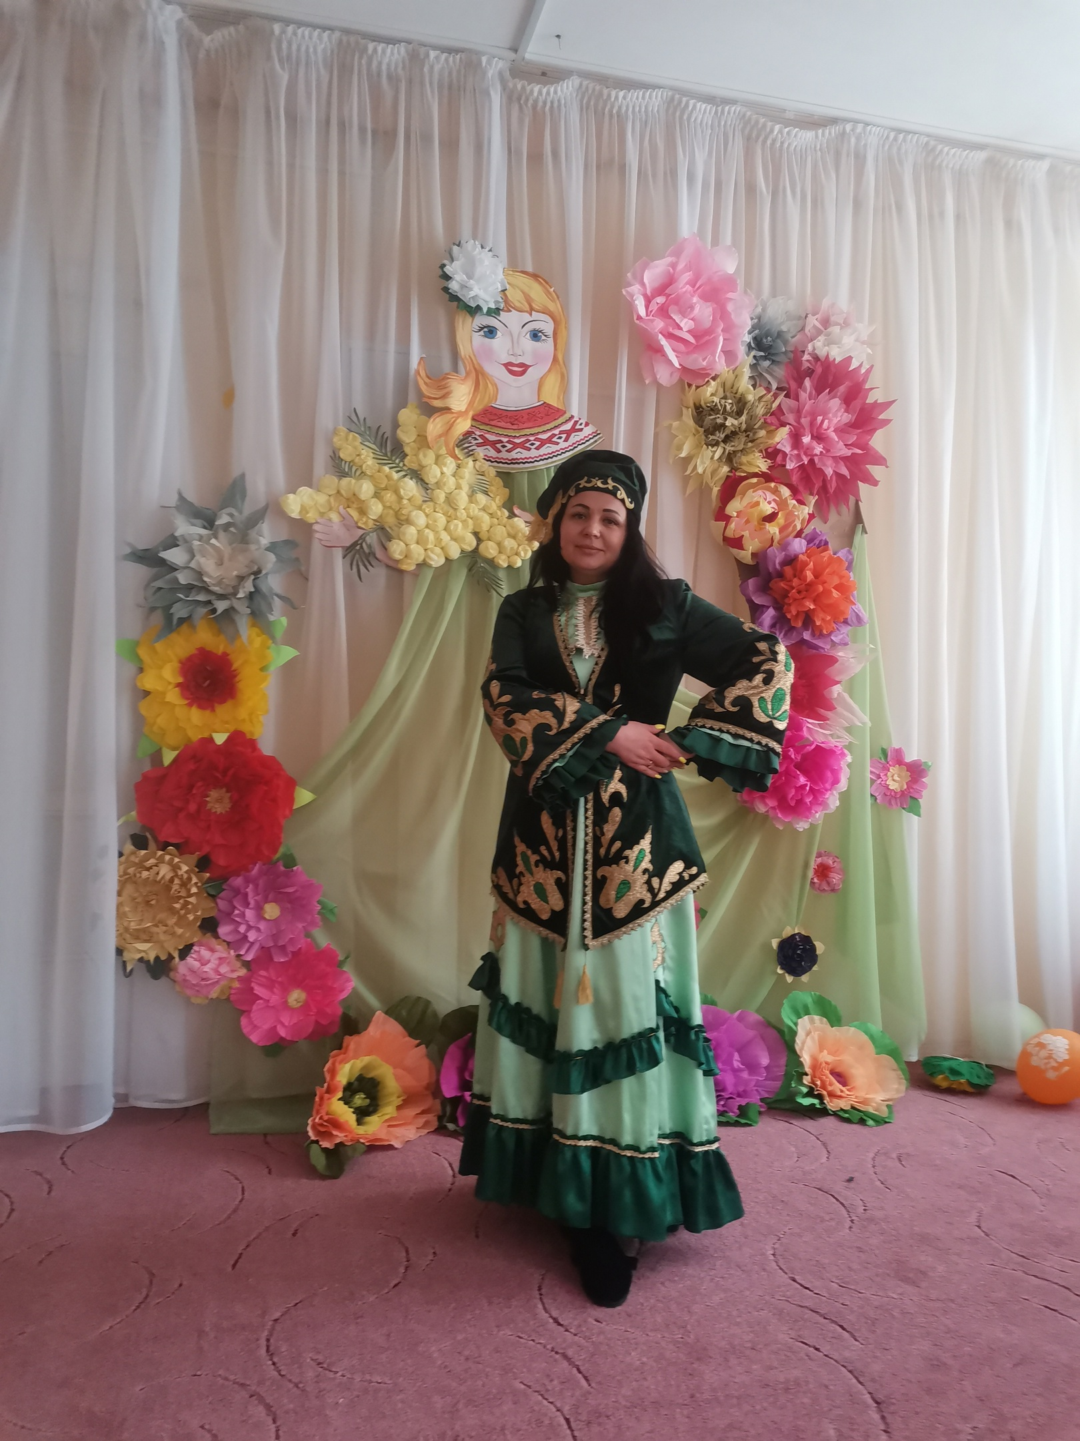
Костюм – наиболее яркий «индикатор» национальной принадлежности, воплощение понятия об идеальном образе представителя своей нации. Сливаясь с физическим обликом, он рассказывает об индивидуальных особенностях человека, его возрасте, социальном положении, характере, эстетических вкусах. Татарский национальный костюм — традиционная одежда татар. Татарский костюм — собирательное понятие. Под татарским костюмом следует понимать весьма широкий спектр национальной одежды различных подгрупп татар.

Slide 9
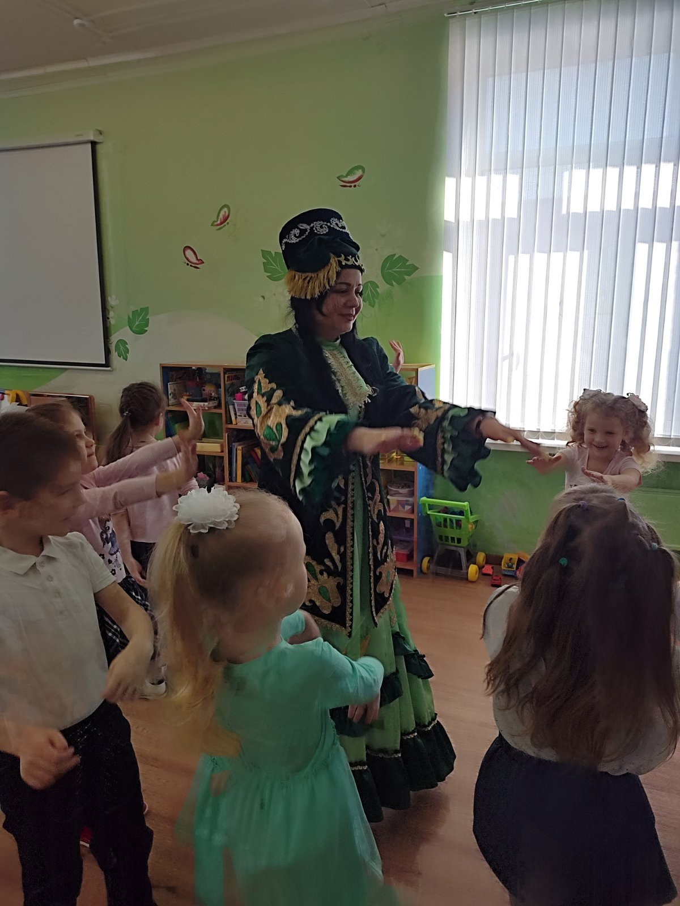
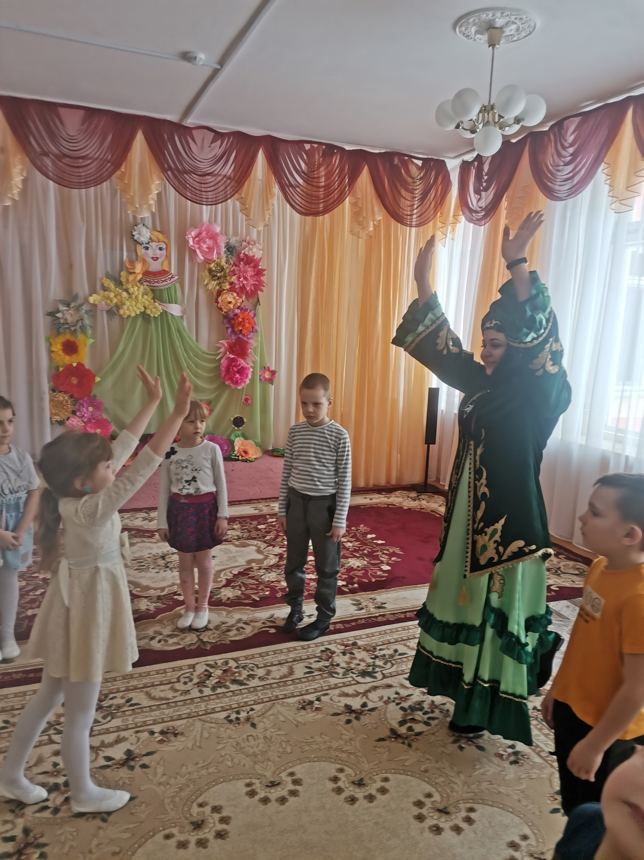
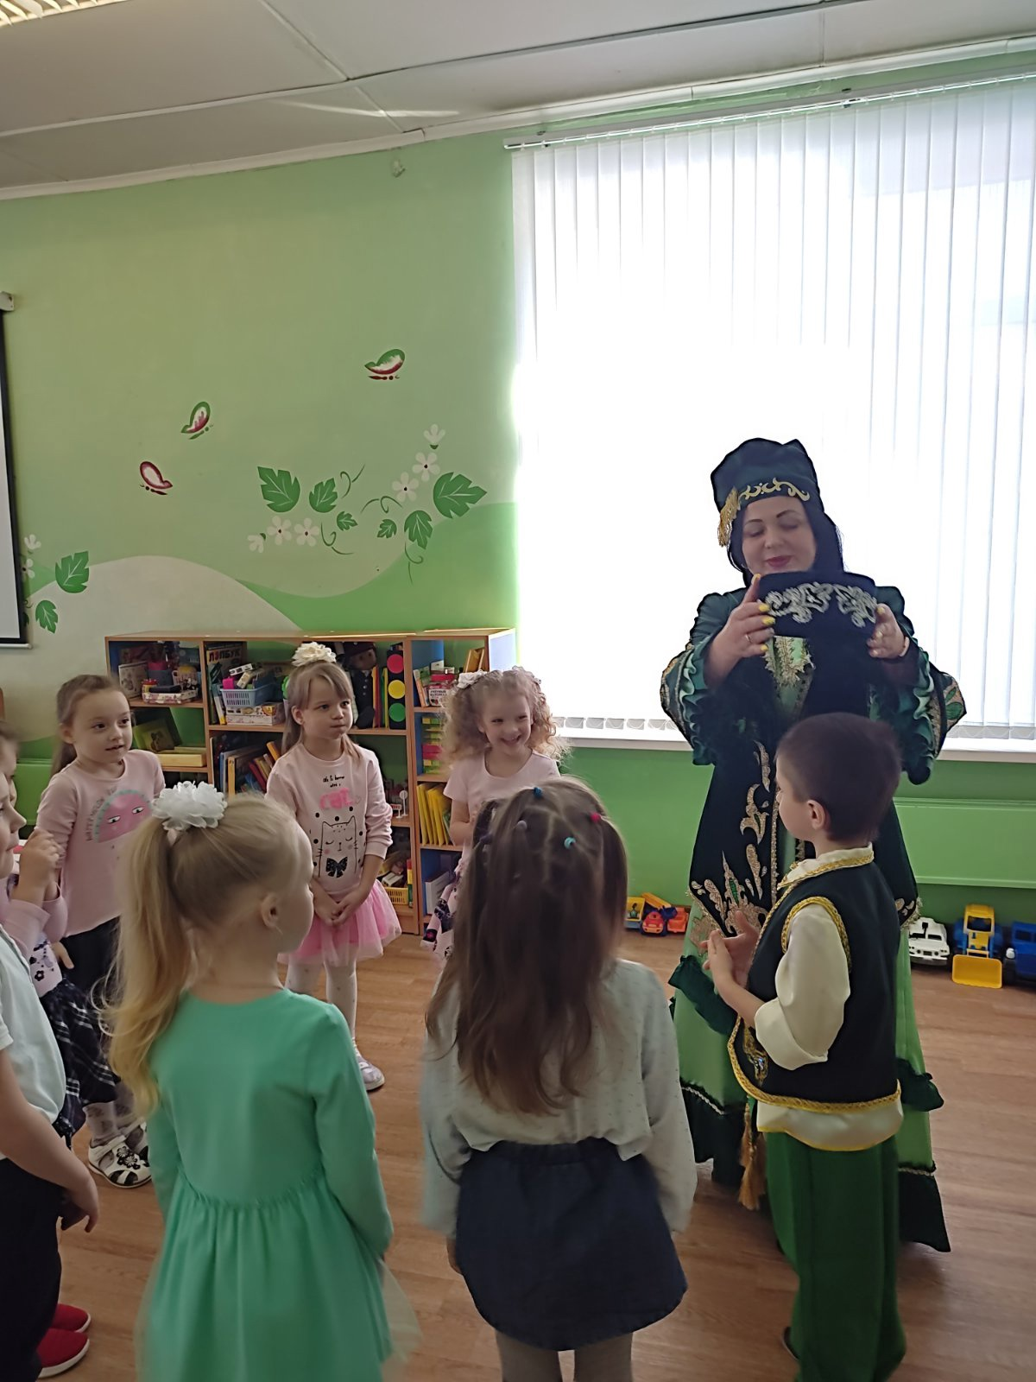
Праздник-это средство приобщения младших поколений к национальным традициям, обрядам, ритуалам и в то же время форма духовного обогащения ребенка, его становления как личности. У каждого праздника свои, особенные обрядовые тексты песни, стихов, сказаний, легенд, свои игры, словесные и несловесные ритуалы, в которых обычно воспроизводится уклад жизни, основные правила.

Slide 10
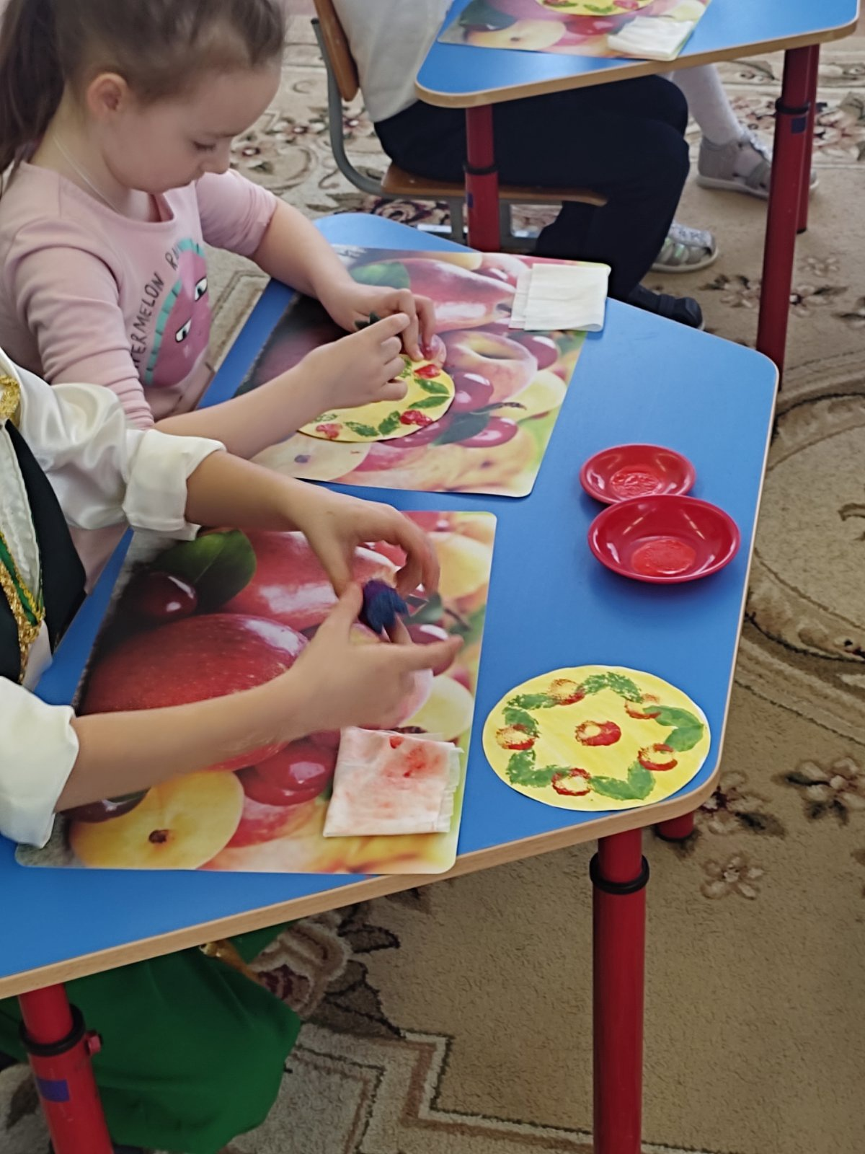
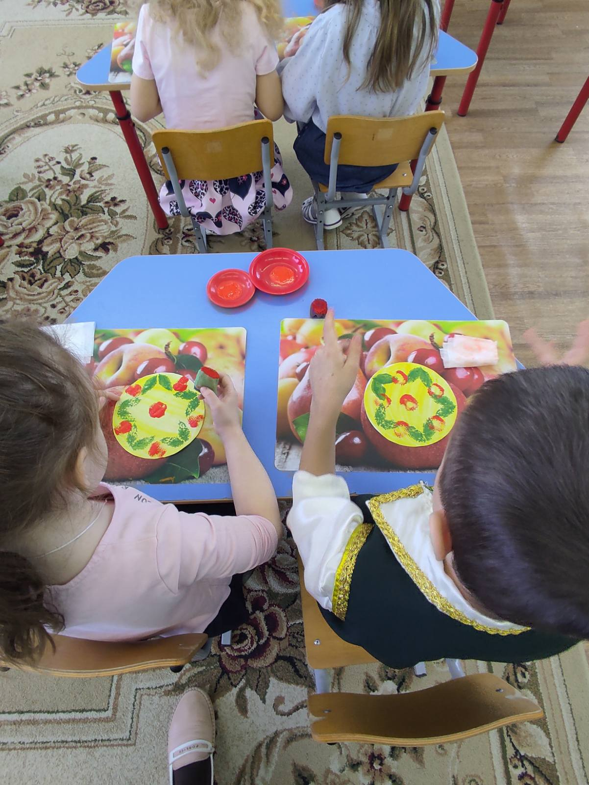
На занятиях, прогулках, во время трудовой и игровой деятельности детей, в из повседневной жизни, в подходящий к тому случаях, часто использовали татарские пословицы о труде, дружбе, о честности, о доброте. Учили использовать пословицы и поговорки к месту и ко времени, сами старалась использовать татарские и русские пословицы в каждом подходящем к тому случаю. Умело подобранные пословицы и поговорки, применяемые в соответствующей ситуации оказывает влияние на нравственное воспитание детей, воспитывает любовь к Родине, чувства дружбы и товарищества.

Slide 11
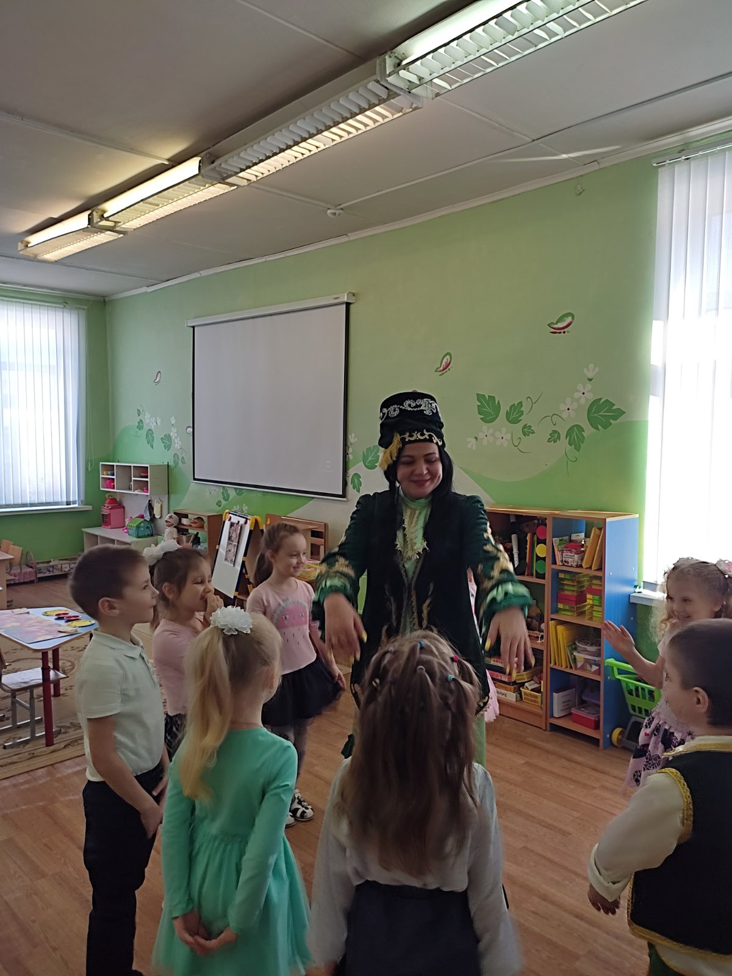
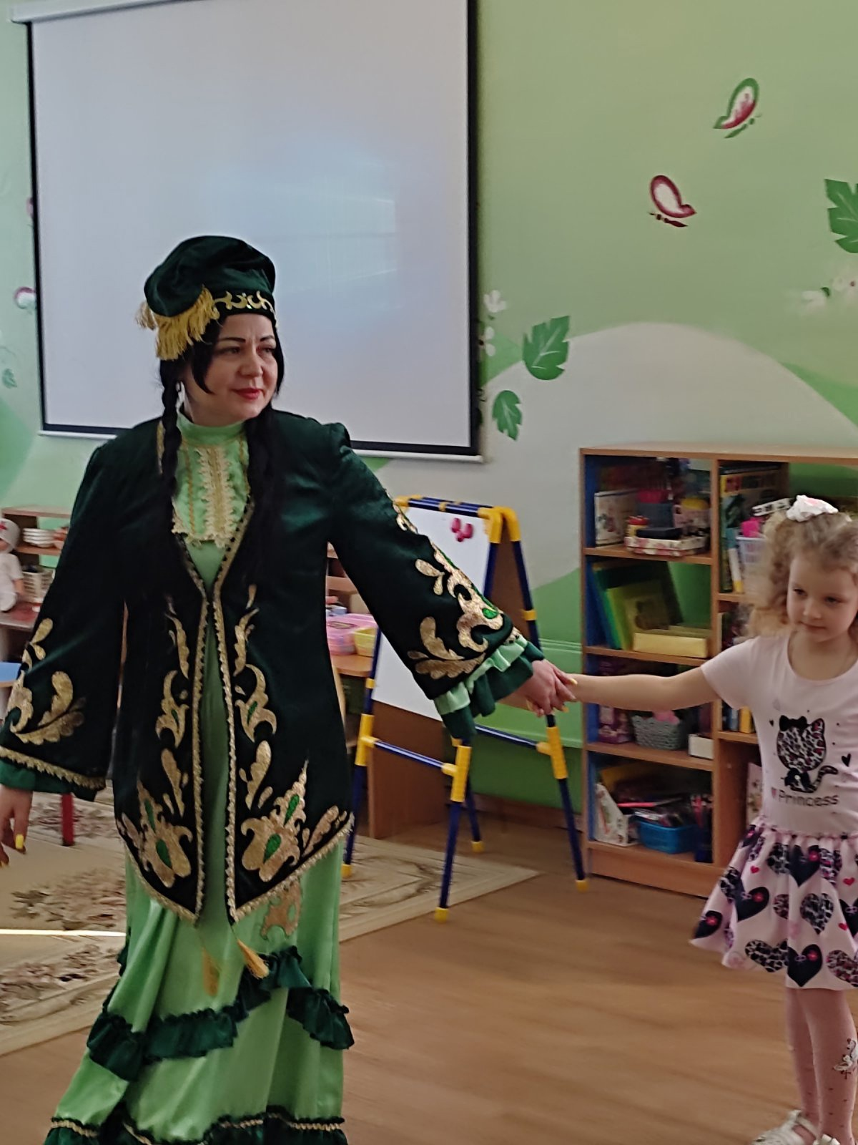
В работе на занятиях во время прогулки используются татарские народные игры. История татарских игр органически связана с историей народа, его трудовой деятельностью, бытом, обычаям. Татарские народные игры составляют важную неотъемлемую часть национальной культуры татарского народа, нравственного, трудового и эстетического воспитания подрастающего поколения.

Slide 12
Спасибо за внимание!

